Slide 1
Review penggunaan sistem 3 file serta Pengerjaan fungsi dan prosedur
Kelompok 41

Slide 2
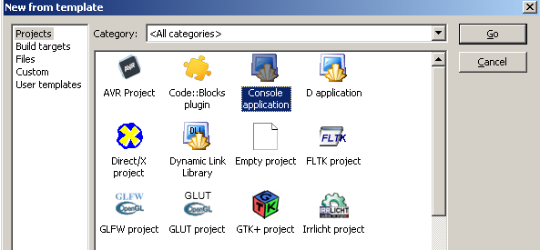
Penggunaan project di codeblock sistem 3 file
Buka CodeBlock
Buat project baru dengan memilih Menu File-New-Project, yang akan muncul dialog project sebagai berikut:

Slide 3
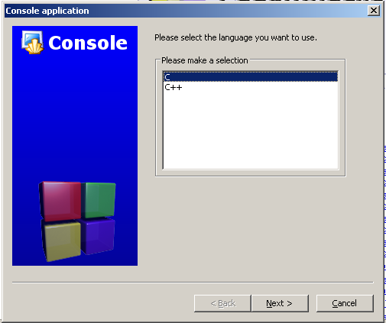
Penggunaan project di codeblock sistem 3 file
Pilih Console Application untuk membuat project basis console, lalu klik Go. Setelah itu muncul dialog seperti ini:

Slide 4
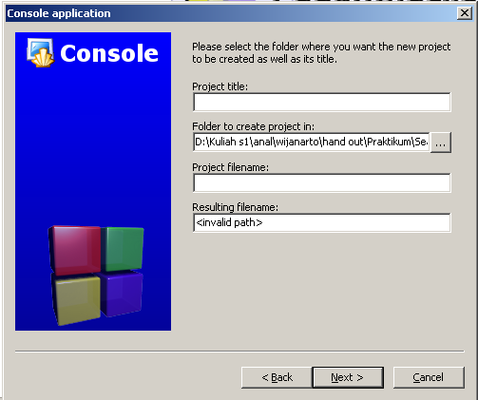
Penggunaan project di codeblock sistem 3 file
Pilih C , lalu klik Next.

Slide 5
Penggunaan project di codeblock sistem 3 file
Ketik judul project anda, misal Titik (pdp 08), pada project title biasanya judul project sama dengan nama file project, lalu tentukan penyimpanan project dengan click browse button di samping edit box create project, lalu klik Next, sehingga muncul dialog sebagai berikut dan klik Finish :

Slide 6
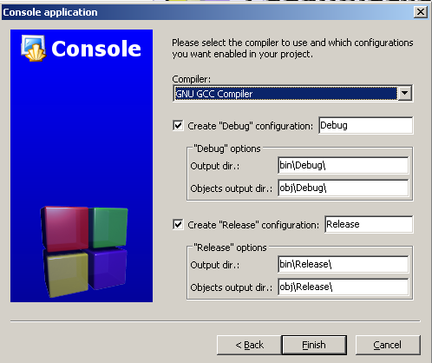
Penggunaan project di codeblock sistem 3 file

Slide 7
Penggunaan project di codeblock sistem 3 file
Setelah di klik finish maka terjadi perubahan dalam IDE anda, yang menunjukan bahwa anda sudah berhasil membuat project baru dengan nama Titik dan pada bagian management-project berubah seperti gambar berikut

Slide 8
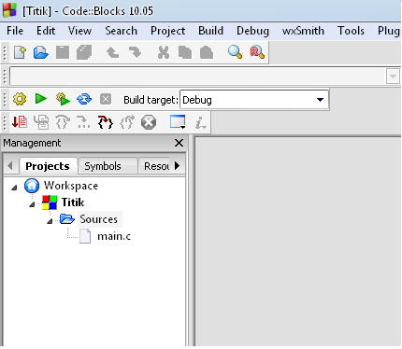
Penggunaan project di codeblock sistem 3 file

Slide 9
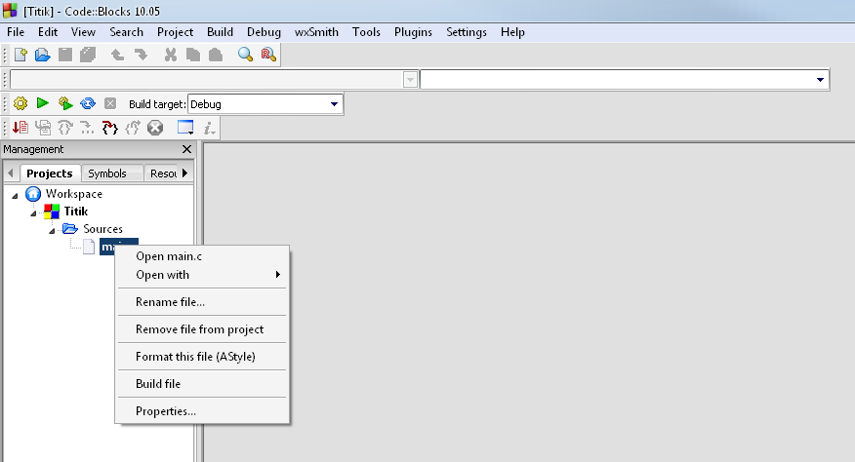
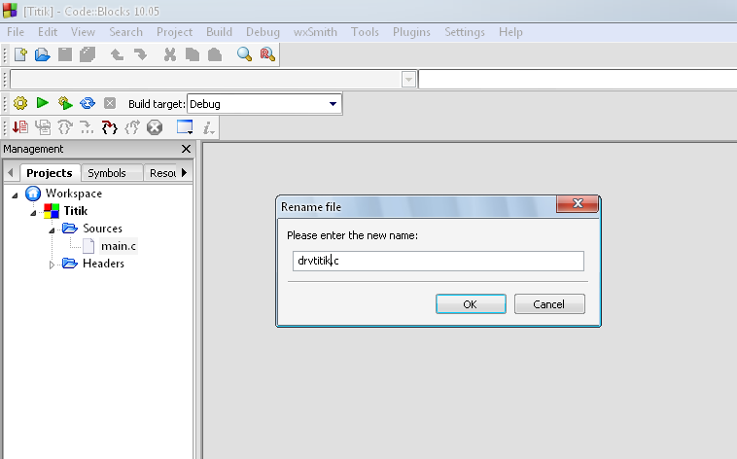
Penggunaan project di codeblock sistem 3 file
Rename main.c menjadi drvNamaProblem.c
(misal: drvtitik.c)

Slide 10
Penggunaan project di codeblock sistem 3 file
Perlu diingat isi dari drvnamaProblem.c adalah main program. Berfungsi untuk menampilkan output dan memanggil fungsi atau prosedur.
int main()
{
return 0;
}

Slide 11
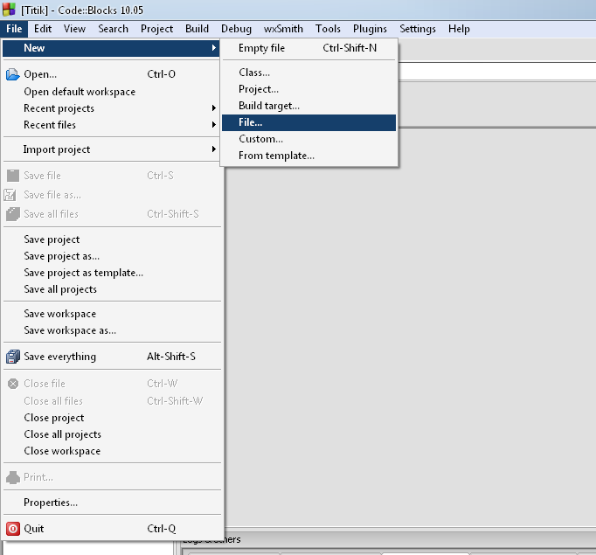
Penggunaan project di codeblock sistem 3 file
Buat file header untuk mendeklarasikan prototype fungsi dan prosedure dan file-file include.

Slide 12
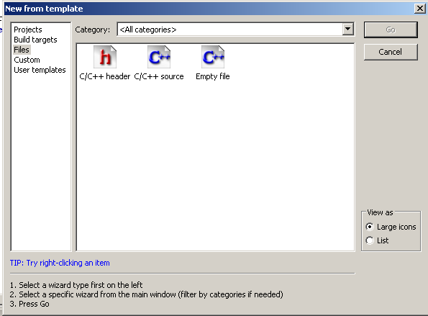
Penggunaan project di codeblock sistem 3 file

Slide 13
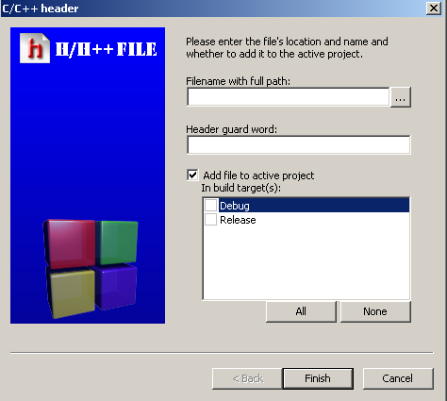
Penggunaan project di codeblock sistem 3 file
Pilih header file dengan icon warna merah yang terdapat huruf “h” dan kik Go,sehingga muncul dialog sebagai berikut :

Slide 14
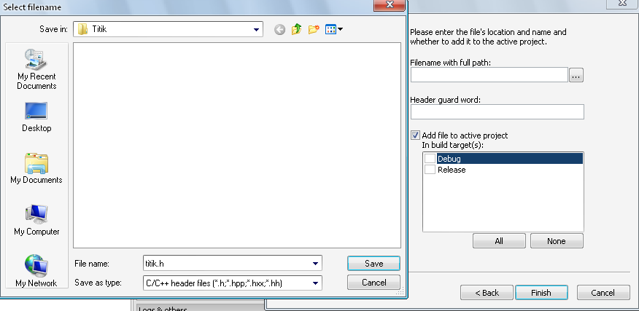
Penggunaan project di codeblock sistem 3 file
Beri nama namaProblem.h, misal: titik.h

Slide 15
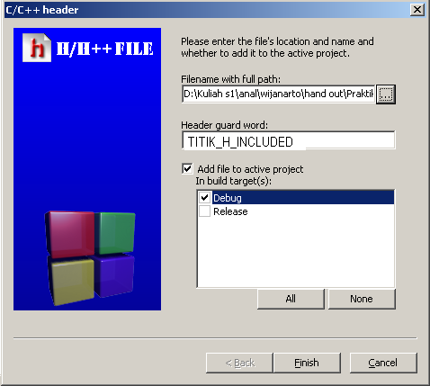
Penggunaan project di codeblock sistem 3 file
Setelah isi nama file, klik Save, sehingga dialog berubah menjadi sebagai berikut :

Slide 16
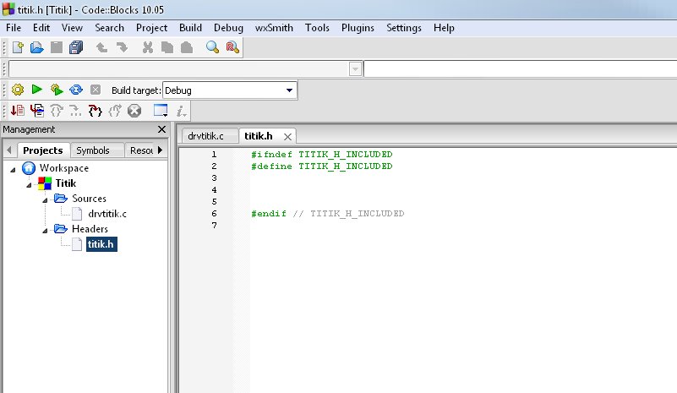
Penggunaan project di codeblock sistem 3 file
Setelah ini klik Finish, lalu akan tampil gambar sebagai berikut :

Slide 17
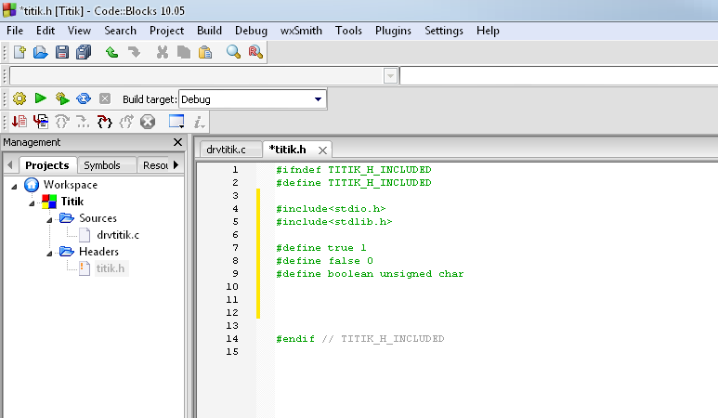
Penggunaan project di codeblock sistem 3 file
Tambahkan file-file include atau kode yang dibutuhkan ke dalam file header.

Slide 18
Penggunaan project di codeblock sistem 3 file
Buat file source c dengan nama namaProblem.c untuk meletakan fungsi-fungsi atau prosedur yang akan dibuat.

Slide 19
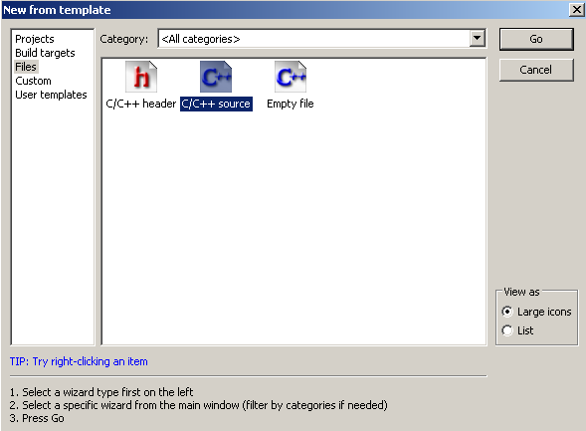
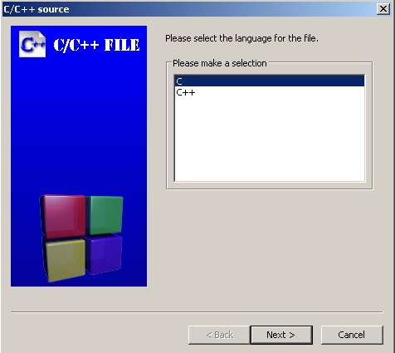
Penggunaan project di codeblock sistem 3 file
Pilih C/C++ source klik Go lalu pada dialog selanjutnya pilih C klik Next.

Slide 20
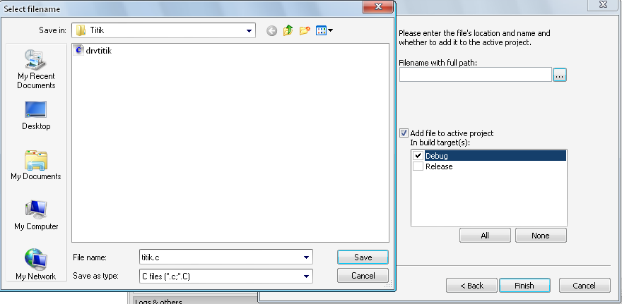
Penggunaan project di codeblock sistem 3 file

Slide 21
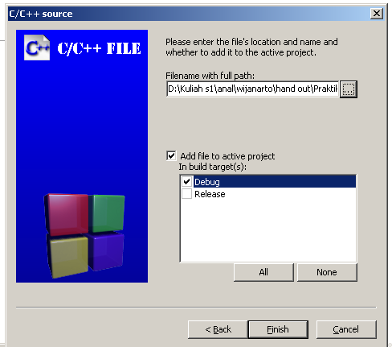
Penggunaan project di codeblock sistem 3 file

Slide 22
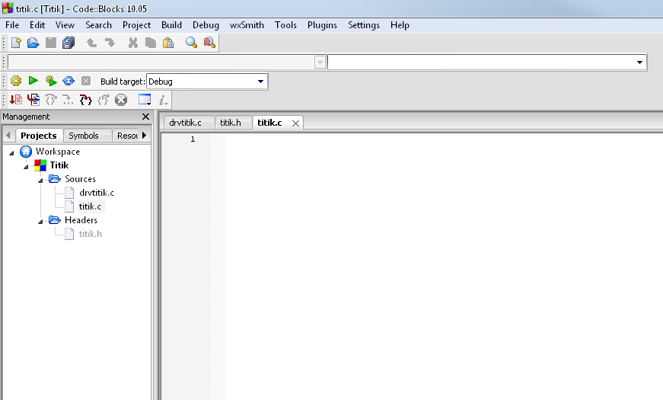
Penggunaan project di codeblock sistem 3 file

Slide 23
Translasi algoritmik ke bahasa c
Letakkan pendeklarasian prototype pada file header dan variabel global
Procedure MakePoint(Input float a,float b);
Function GetAbsis()->Real;
Function GetOrdinat()->Real;
Procedure SetOrdinat(Input/Output Ordinat:Real, Input newy:Real);
void MakePoint(float a,float b);
float GetAbsis();
float GetOrdinat();
void SetOrdinat(float *ordinat, float newy);
Gunakan “void” untuk pendeklarasian procedure serta perhatikan tipe data input/output nya.
Untuk fungsi, perhatikan tipe data return valuenya untuk pendeklarasiannya serta tipe data inputannya..

Slide 24
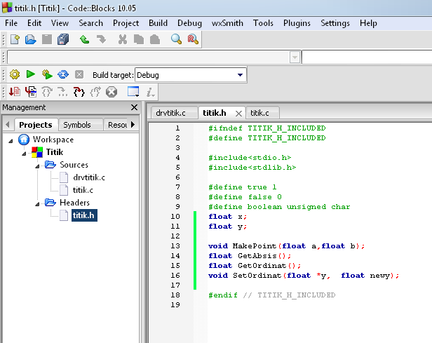
Translasi algoritmik ke bahasa c
Pendeklarasian prototype pada header file misal: titik.h

Slide 25
Translasi algoritmik ke bahasa c
Buat fungsi dan prosedur yang sudah dideklarasikan di namaProblem.c dan jangan lupa untuk meletakkan. #include “titik.h” pada bagian atas program
#include “titik.h”
void MakePoint(float a,float b)
{
x=a;
y=b;
}
float GetAbsis()
{
return x;
}
float GetOrdinat();
{
return y;
}

Slide 26
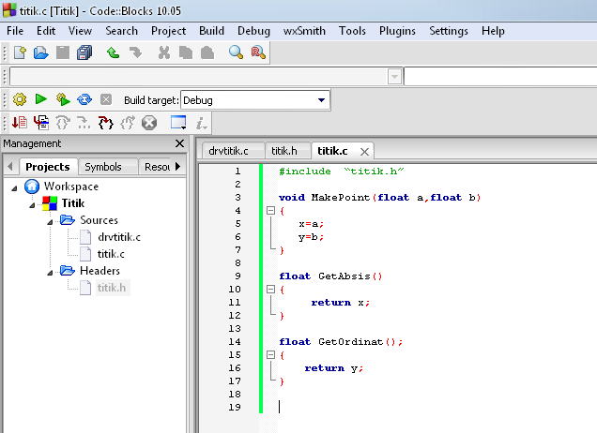
Translasi algoritmik ke bahasa c
void SetOrdinat(float *ordinat, float newy)
{
*ordinat=newy;
}

Slide 27
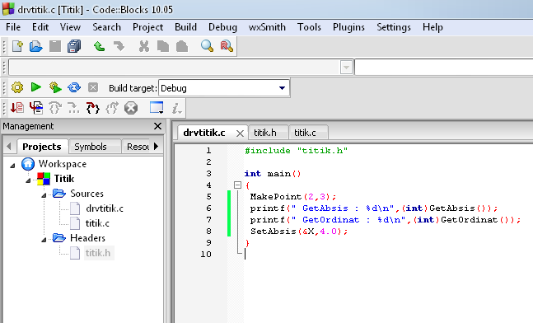
Translasi algoritmik ke bahasa c
Gunakan drvNamaProblem.c untuk mengecek fungsi dan prosedur yang sudah dibuat dan dan jangan lupa untuk meletakkan. #include “titik.h” pada bagian atas program.

